Slide 1
Ders 5 Devre Bağlantıları
Öğr. Gör. Gökhan MANAV

Slide 2
Dersimizin Konuları
Elektriğin Temelleri *
Temel Devreler *
Op-Amp Devreleri *
Dijital Arayüz
Analog Arayüz
Güç arayüzü
Temel konular olup Elektronik kökenli öğrencilerin bu konuları zaten bildikleri kabul edilmiştir. Ders süresini etkili kullanabilmek için bu konulara burada tekrar değinmeyeceğiz .
Eğer bu konularda eksik olduğunuzu düşünüyorsanız Temel Elektronik kapsamında mutlaka bir kitap okumalısınız.

Slide 3
Bağdaştırıcı Devre
İki devrenin birbirine bağlanması gerekmektedir.
İki devre arasındaki giriş ve çıkış empedans değerlerini ve/veya gerilim seviyelerinin ayarlamak için ilave bir devreye ihtiyaç duyulabilir.

Slide 4
Arduino Uno Gerilim Karakteristikleri
Çalışma Gerilimi: 5V
Önerilen Besleme Gerilimi: 7-12V
Aşırı Giriş Gerilimi: 6-20V
IO bacaklarına uygulanabilecek maksimum gerilim: 5.5V
5V besleme bacağına uygulanabilecek maksimum gerilim: 6V
3.3V besleme bacağına uygulanabilecek maksimum gerilim: 3.6V
Reset bacağına uygulanabilecek maksimum gerilim değeri: 13V

Slide 5
Arduino Uno Akım Karakteristikleri
IO bacaklarından çekilebilecek maksimum oyuk akımı: 40mA
IO bacaklarından çekilebilecek maksimum kaynak akımı: 20mA
Vcc besleme bacağından çekilebilecek maksimum akım: 200mA
GND besleme bacağından çekilebilecek maksimum akım: 200mA
Önerilen çalışma akımları maksimum akımların yarısı kadardır.

Slide 6
Arduino Uno Direnç Karakteristikleri
Dahili PullUp dirençleri: 20kΩ
Önerilen yük direnci: 470Ω < R < 10kΩ
Yüksek empedans (giriş) durumundaki direnç: 100MΩ

Slide 7
Arduino Uno Analog Uyumluluk

Slide 8
Analog Sinyal Düzenleyici

Slide 9
Analog Sinyal Düzenleyici

Slide 10
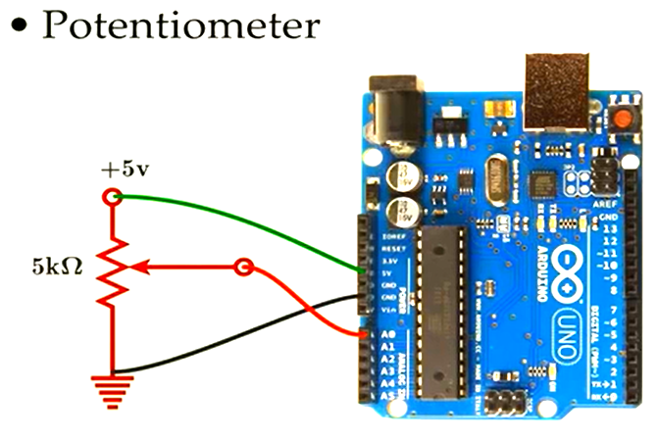
Arduino Basit Analog Giriş
Giriş gerilimi 0-5V arasında değişebilir.

Slide 11
Arduino Uno Analog Çıkışlar
PWM
R-2R Bağlantısı
Hack Metodu
DAC çipleri / Shields
Daha fazla bilgi için;
http://embeddednewbie.blogspot.com.tr/2011/02/review-of-arduino-dac-solutions.html

Slide 12
PWM Çeşitleri (Bipolar – Unipolar)
Unipolar
%100 = Tam güç
%50 = Yarı güç
%0 = Dur
Bipolar
%100 = Pozitif tam güç
%50 = Dur
%0 = Negatif tam güç

Slide 13
PWM - Bipolar
DA motor uygulamalarında motorun hızı her iki yönde de kontrol edilecekse kullanılabilir.
DA motorunun pozisyon kontrolünde kullanılabilir.
Kapalı döngü kontrol gereklidir.
Pozisyon sensörü gereklr.
Motorun her iki yönde de dönebilir olması gerekir.

Slide 14
Analog Çıkış R-2R «Flash» 8 bit çevirici

Slide 15
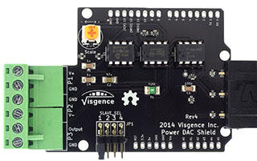
Analog Çıkış Arduino Uno Analog Shield
D/A ve A/D Shields
SPI ve I2C tabanlı iletişim
Diferansiyel ve Tek yönlü giriş-çıkış
Sinyal Düzenleyici

Slide 16
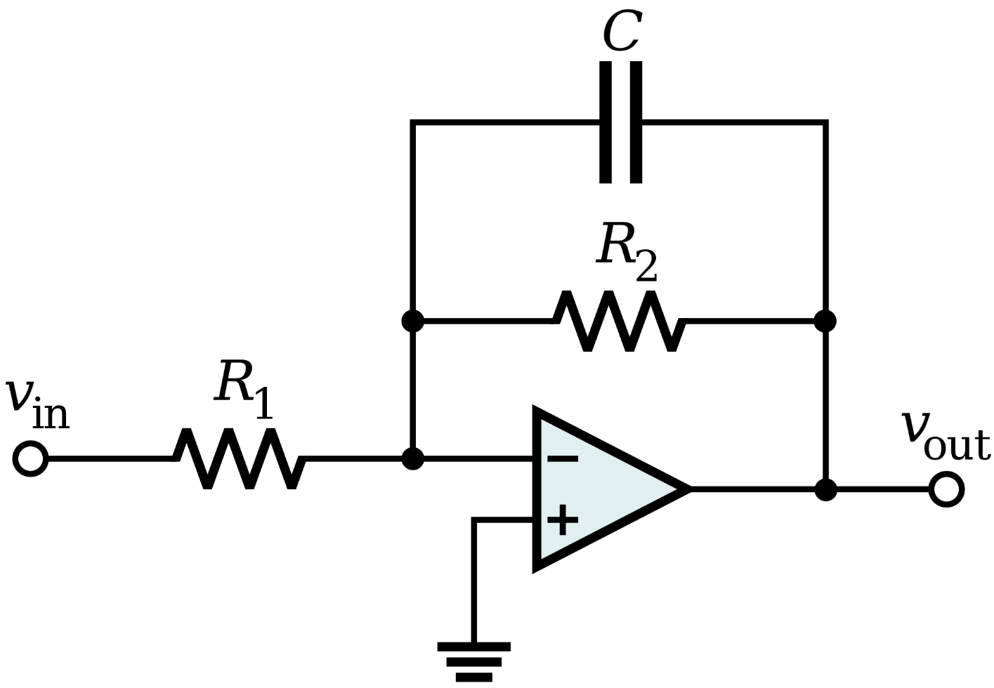
Alçak Geçiren Filtre
Devreden gelen yüksek frekans bileşenli gürültüleri bastırmak için kullanılır.
Frekans değeri
$f=\frac{1}{2πRC}$ (HZ)
değerinden küçük olan sinyalleri geçirir.

Slide 17
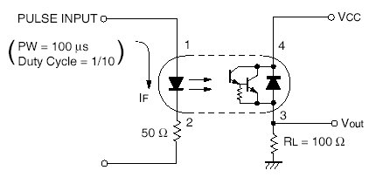
Digital Giriş: TTL
Eğer dijital giriş geriliminiz zaten TTL gerilim seviyesinde ise doğrudan girişe bağlayabilirsiniz.
Eğer giriş geriliminde ESD (Electrostatic Discharge), istenmeyen hızlı gerilim darbeleri (spikes), vb. varsa o zaman optoizolatör kullanmak gerekir.

Slide 18
Pull-Up Dirençleri

Slide 19
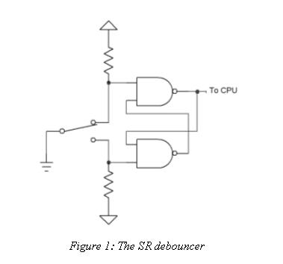
Anahtar Gürültülerinin Bastırılması

Slide 20
CMOS vs TTL
Arduino Uno dijital giriş çıkışları TTL uyumludur.

Slide 21
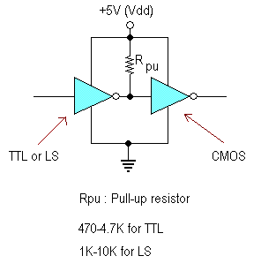
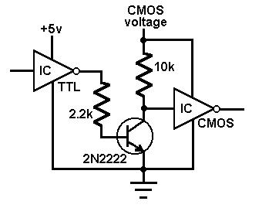
TTL gerilim seviyesinden CMOS gerilim seviyesine dönüşüm

Slide 22
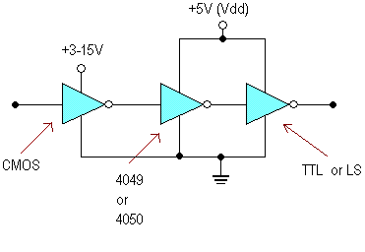
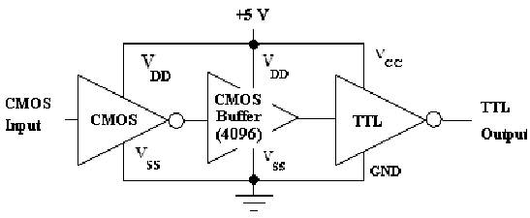
CMOS gerilim seviyesinden TTL gerilim seviyesine dönüşüm

Slide 23
TTL Gerilim Seviyesi ile RS232 Gerilim Seviyesi Dönüşüm Arasındaki Uyum
RS232 temel bir seri iletişim protokolüdür.
Tipik olarak gerilim değerleri ±15Vdeğerlerindedir. Fakat bu değerler ±25V a kadar çıkabilir.

Slide 24
Dijital Güç Çıkışı - Röleler

Slide 25
PWM - Unipolar
Logic Control , PWM sinyalinin uygulandığı bir GPIO bacağıdır.
Transistör daha yüksek akım değerlerini anahtarlama için kullanılır.
Diyot yarı-iletken malzemeleri bobinin zıt elektromotor kuvvetinden korumak için gereklidir.
Bu devre motorun yalınız tek yönlü hız kontrolü için kullanılabilir.

Slide 26
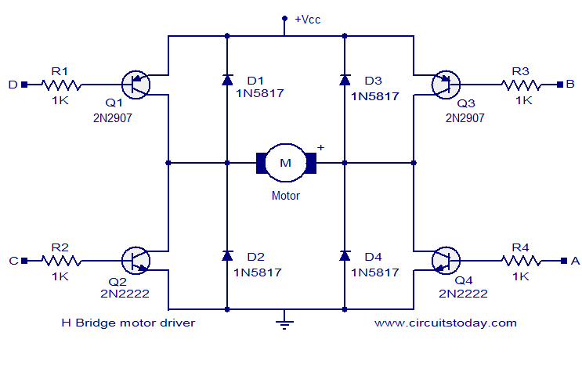
PWM – Bipolar H Köprüsü Motor Kontrolü
H Köprüsünde 4 adet transistör kullanılır.

Slide 27
PWM – Bipolar H Köprüsü Motor Kontrolü

Slide 28
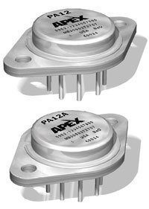
Doğrusal Güç Yükselteçleri
Power (Op-Amp) Operational Amplifier
Kullanım alanları çalışma frenksına göre sınıflandırılır.
Düşük frekans
Ses Frekansı
Radyo Frekansı (RF)

Slide 29
Araştırma
Bazen yazmış olduğumuz program simülasyon programında hatasız çalışırken gerçek uygulamada beklenenin aksine hatalar ile karşılaşırız. Bu hataların bir bölümü genellikle elektriksel gürültülerden kaynaklanan hatalardır. Peki elektriksel gürültü nedir ve elektriksel gürültünün etkilerine yazılımsa veya donanımsal nasıl ortadan kaldırabiliriz?

